Slide 1


Moravská vysoká škola Olomouc, o.p.s.
MANAGEMENT 2

Slide 2
OBSAH PŘEDNÁŠKY
PROJEKTOVÉ ŘÍZENÍ
VYMEZENÍ POJMU PROJEKT
TROJIMPERATIV PROJEKTU
PROJEKTOVÝ MANAGEMENT
PŘÍPRAVA PROJEKTU
REALIZACE PROJEKTU
UZAVŘENÍ A VYHODNOCENÍ PROJEKTU

Slide 3
VYMEZENÍ POJMU PROJEKT
Co je to projekt?
Definice:
Projekt je dočasná činnost, která má:
jasně stanovený cíl,
určený začátek a konec,
omezené zdroje (čas, peníze, lidé),
a vede k vytvoření jedinečného výsledku (produktu, služby nebo změny).
Hlavní znaky projektu:
Jedinečnost – každý projekt je specifický, není to rutinní činnost.
Dočasnost – projekt má začátek a konec.
Cíl – projekt směřuje k dosažení konkrétního výsledku.
Omezené zdroje – projekt má rozpočet, časový rámec a tým.
Plánování a řízení – projekt vyžaduje organizaci, koordinaci a kontrolu.
Příklady projektů:
Výstavba nové školy.
Zavedení nového IT systému ve firmě.
Organizace konference.
Vývoj nové mobilní aplikace.
Týmová práce na školním úkolu s prezentací.
Projekt | Běžná činnost
Má začátek a konec | Probíhá opakovaně
Jedinečný výstup | Rutinní výstup
Vyžaduje plánování | Zavedeno, známé postupy
Omezené zdroje | Stabilní zdroje

Slide 4
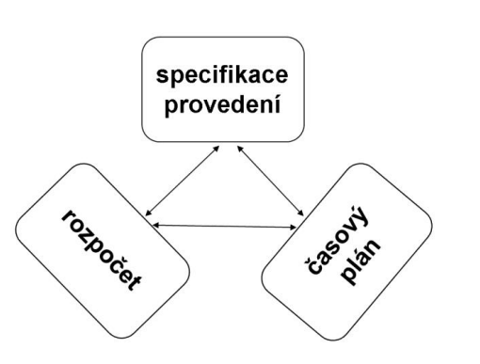
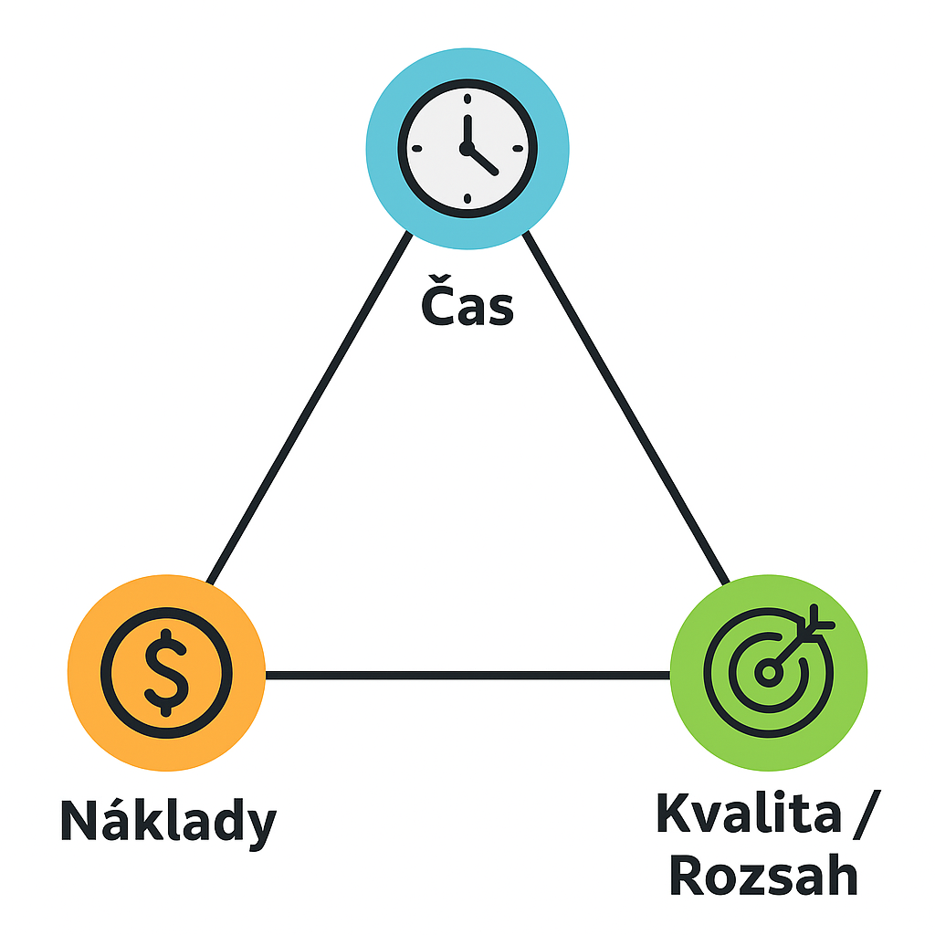
TROJIMPERATIV PROJEKTU
Trojimperativ projektu (Projektový trojúhelník)
1. Čas
Kolik času je k dispozici pro dokončení projektu?
Termíny, milníky, harmonogram.
Zpoždění může ovlivnit kvalitu nebo náklady.
2. Náklady (rozpočet)
Kolik peněz je na projekt vyčleněno?
Zahrnuje lidské zdroje, materiály, technologie, služby.
Překročení rozpočtu může ohrozit celý projekt.
3. Kvalita / Rozsah
Co má být výsledkem projektu?
Jaké funkce, vlastnosti, požadavky má výstup splňovat?
Změny v rozsahu mohou ovlivnit čas i náklady.

Slide 5

PROJEKTOVÝ MANAGEMENT
Projektový management (řízení projektů)
Definice:
Projektový management je proces plánování, organizování, řízení a kontroly všech činností, které jsou potřebné k dosažení konkrétního cíle v rámci projektu. Cílem je dokončit projekt včas, v rámci rozpočtu a v požadované kvalitě.
Hlavní oblasti projektového managementu:
Plánování – stanovení cílů, časového harmonogramu, rozpočtu a zdrojů.
Organizace – sestavení týmu, rozdělení rolí a odpovědností.
Řízení rizik – identifikace možných problémů a příprava na jejich řešení.
Komunikace – zajištění informovanosti všech zúčastněných stran.
Kontrola a monitoring – sledování průběhu projektu, vyhodnocování pokroku.
Ukončení projektu – předání výsledků, vyhodnocení úspěšnosti, zpětná vazba.
Trojimperativ projektu (viz předchozí vysvětlení):
Projektový manažer musí neustále vyvažovat tři klíčové faktory:
Čas
Náklady
Rozsah/kvalita
Role projektového manažera:
Koordinuje tým a zdroje.
Řeší problémy a konflikty.
Komunikuje s klienty a vedením.
Zajišťuje, že projekt běží podle plánu.
Příklady projektů:
Výstavba nové budovy¨.
Zavedení nového softwaru ve firmě.
Marketingová kampaň.
Školní týmová práce s prezentací.

Slide 6
PŘÍPRAVA PROJEKTU
Co to znamená?
Příprava projektu je úvodní fáze projektového řízení, ve které se projekt plánuje, definuje a připravuje ke spuštění. Je to klíčový krok, který ovlivňuje úspěšnost celého projektu.
Hlavní kroky přípravy projektu:
Stanovení cíle projektu.
Co má být výsledkem projektu?
Jaký problém řeší?
Jaký přínos má pro organizaci nebo zákazníka?
Identifikace zainteresovaných stran.
Kdo se projektu účastní?
Kdo bude ovlivněn výsledkem?
Kdo rozhoduje o rozpočtu, termínech, rozsahu?
Definice rozsahu projektu.
Co bude součástí projektu?
Co nebude součástí?
Jaké jsou hlavní výstupy?
Plánování časového harmonogramu.
Kdy projekt začne a kdy má skončit?
Jaké jsou klíčové milníky?
Stanovení rozpočtu.
Kolik bude projekt stát?
Jaké jsou náklady na lidi, materiály, technologie?
Analýza rizik.
Co by mohlo projekt ohrozit?
Jak se rizikům předcházet nebo je zmírnit?
Sestavení projektového týmu.
Kdo bude na projektu pracovat?
Jaké role a odpovědnosti budou mít jednotliví členové?
Vytvoření projektové dokumentace.
Projektový plán.
Komunikační plán.
Plán řízení kvality.
Výsledek přípravy projektu:
Dobře připravený projekt má:
Jasně definovaný cíl.
Realistický plán.
Připravený tým.
Zajištěné zdroje.
Identifikovaná rizika.

Slide 7
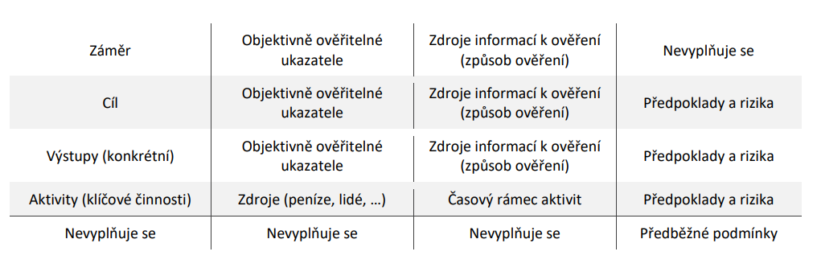
LOGICKÝ RÁMEC

Slide 8

REALIZACE PROJEKTU
Realizace projektu je fáze, kdy se plán přetváří ve skutečnost. V této etapě se provádějí konkrétní činnosti, které vedou k dosažení cíle projektu. Je to nejviditelnější a často nejdelší část projektu.
Hlavní činnosti během realizace:
Zahájení práce týmu
Rozdělení úkolů podle plánu.
Aktivace zdrojů (lidé, technologie, materiály).
Řízení a koordinace činnost
Projektový manažer sleduje průběh prací.
Zajišťuje, že se dodržuje časový plán, rozpočet a kvalita.
Komunikace
Pravidelné porady, reporty, sdílení informací.
Řešení problémů a překážek v reálném čase.
Řízení změn
Pokud dojde ke změnám v rozsahu, čase nebo rozpočtu, musí být řízeny a schváleny.
Monitoring a kontrola
Průběžné sledování výkonnosti projektu.
Porovnávání skutečného stavu s plánem (čas, náklady, kvalita).
Cíl fáze realizace:
Dodat výstupy projektu (produkt, službu, výsledek).
V souladu s plánem – tedy včas, v rozpočtu a v požadované kvalitě.
Příklad:
Projekt: Vývoj nové webové stránky
V této fázi se programuje, testuje, vytváří obsah, nasazuje na server. Projektový manažer sleduje, zda vše probíhá podle plánu.
Tým pravidelně reportuje pokrok a řeší případné problémy.

Slide 9
UZAVŘENÍ A VYHODNOCENÍ PROJEKTU
Tato fáze probíhá během realizace projektu. Cílem je sledovat průběh projektu, porovnávat ho s plánem a včas reagovat na odchylky.
Hlavní činnosti:
Sledování pokroku – kontrola, zda se plní úkoly podle harmonogramu.
Porovnání s plánem – kontrola nákladů, času, kvality a rozsahu.
Identifikace problémů – včasné odhalení rizik nebo zpoždění.
Zprávy o stavu projektu – pravidelné reporty pro vedení nebo klienta.
Řízení změn – pokud dojde ke změně požadavků, musí být schválena a zaznamenána.
Nástroje:
Ganttův diagram.
Kontrolní seznamy.
KPI (klíčové ukazatele výkonnosti).
Softwary pro řízení projektů (např. MS Project, Trello, Asana).
Projektová dokumentace
Projektová dokumentace je soubor všech důležitých dokumentů, které vznikají během přípravy, realizace a ukončení projektu. Slouží k plánování, řízení, komunikaci a kontrole projektu.
Zadání projektu (projektový záměr)
Popis cíle projektu.
Důvody realizace.
Očekávané přínosy.
Projektový plán
Harmonogram.
Rozpočet.
Rozdělení rolí a odpovědností.
Milníky projektu.
Analýza rizik
Identifikace možných problémů.
Plán jejich řešení.
Komunikační plán
Kdo, kdy a jak bude informován.
Způsob předávání informací v týmu.
Plán řízení kvality
Jak bude zajištěna kvalita výstupů.
Kontrolní mechanismy.
Záznamy o průběhu projektu
Zápisy z porad.
Průběžné reporty.
Změnové požadavky.
Závěrečná zpráva
Shrnutí výsledků.
Vyhodnocení úspěšnosti.
Doporučení pro budoucí projekty.
Proč je dokumentace důležitá?
Zajišťuje transparentnost a sledovatelnost projektu.
Pomáhá při komunikaci mezi členy týmu a s vedením.
Slouží jako zdroj zkušeností pro budoucí projekty.
Umožňuje kontrolu a audit projektu.

Slide 10

CVIČENÍ PROJEKTOVÉ ŘÍZENÍ
Plánování mini-projektu
Cíl: Naučit účastníky základní kroky projektového řízení – od definice cíle až po rozdělení úkolů a časový plán.
Průběh cvičení:
1. Rozdělení do týmů (3–5 osob):
Každý tým dostane zadání:
„Naplánujte malý projekt – např. organizaci školního dne, firemního workshopu nebo dobročinné akce.“
2. Úkoly pro tým:
Každý tým má 30–45 minut na zpracování těchto bodů:
Cíl projektu – čeho chcete dosáhnout?
Hlavní úkoly – co je třeba udělat?
Role v týmu – kdo co bude dělat?
Časový plán – kdy se co uskuteční?
Rizika a řešení – co by mohlo selhat a jak tomu předejít?
Zdroje – co potřebujete (lidé, materiál, finance)?
3. Prezentace projektového plánu (5 minut/tým):
Každý tým představí svůj projekt ostatním – může použít flipchart, prezentaci nebo jen ústní výklad.
4. Reflexe a zpětná vazba:
Co bylo nejtěžší?
Jak tým spolupracoval?
Co byste příště udělali jinak?
Co cvičení rozvíjí:
Základy projektového řízení (cíle, plánování, rizika)
Týmovou spolupráci
Komunikační dovednosti
Kreativitu a strategické myšlení

Slide 11
Vaše dotazy? Děkuji za pozornost.
Ing. Jitka Skřivánková
Ústav managementu
Moravská vysoká škola Olomouc, o.p.s.
tř. Kosmonautů 1288/1
779 00 Olomouc
www.mvso.cz

